Slide 1

Тематическая игра
«Зажги свою звезду»
Геращенко Людмила Кузьминична
воспитатель

Slide 2


Разминка

Slide 3

Правила игры
Активно участвовать в игре
Стараться правильно отвечать на вопросы,
выполняя задания

Slide 4

Первый конкурс
«Ежели вы вежливы»
«Ничто не дается нам так дешево
и не ценится так дорого как вежливость»
Сервантес
Задание 1. Продолжи пословицу
Задание 2. Добрые слова
Задание 3. Пойми меня

Slide 5

Второй конкурс
«Если друг оказался вдруг»
«Никакое общение между людьми невозможно без дружбы»
Сократ
Задание 1. Ты – мне, я - тебе
Задание 2. Друг познается в беде
Задание 3. Законы дружбы
Задание 4. Продолжи пословицу

Slide 6

Третий конкурс
«Человек и закон»
«Знание закона заключается не в том, чтобы помнить их слова, а в том, чтобы постигать их смысл!
Цицерон
Задание 1. Экзамен на зрелость
Задание 2. Применение законов в жизни

Slide 7
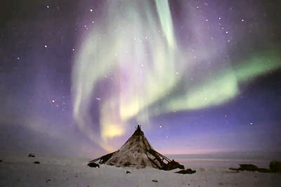
Четвертый конкурс
«Мой край родной»
Суров мой Север на первый взгляд
Пусть ветры завывают за стеною,
Здесь каждый вас увидеть будет рад
И обогреть душевной теплотою.
Л.Лапцуй
Викторина о Ямале

Slide 8

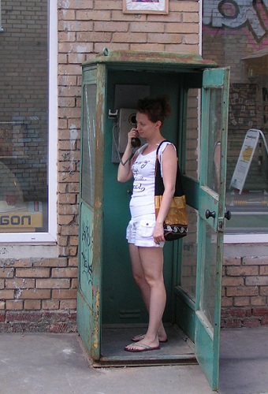

Пятый конкурс
«За порогом дома родного»
Задания:
Составить текст телеграммы
Подписать конверт
Написать заявление
Позвонить по телефону
Задать вопросы прохожему

Slide 9
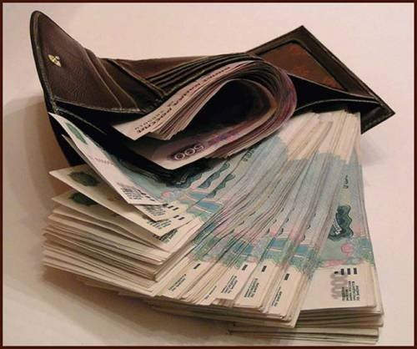

Шестой конкурс
«Деньги любят счет»
«Никакое общение между людьми невозможно без дружбы»
Сократ
Задание 1. Подумай и рассуди
Задание 2. Семейный бюджет
Задание 3. Ответы на вопросы

Slide 10
Спасибо за игру

